Slide 1
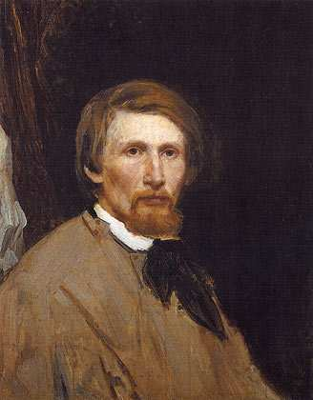
Віктор Михайлович Васнєцов

Slide 2
"Я жив серед мужиків і баб, - писав Васнєцов другу Володимиру Васильовичу Стасову (1824 - 1906), - і любив їх не "народницькі", а попросту, як своїх друзів і приятелів, слухав їхні пісні й казки, заслухувався, сидячи на печі при світлі й тріску лучини".

Slide 3
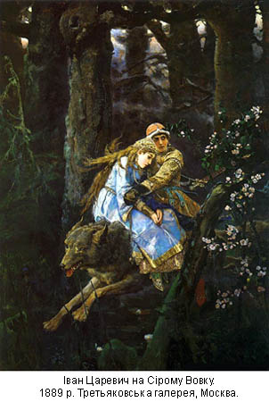

Slide 4
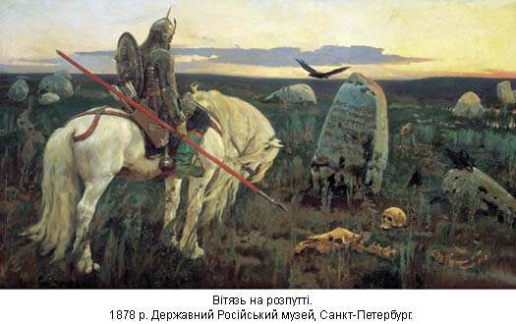

Slide 5
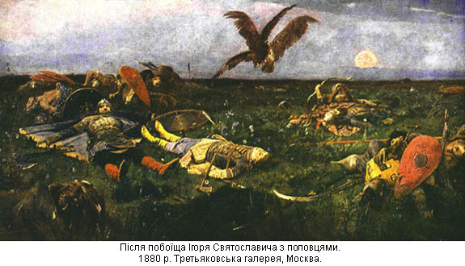

Slide 6
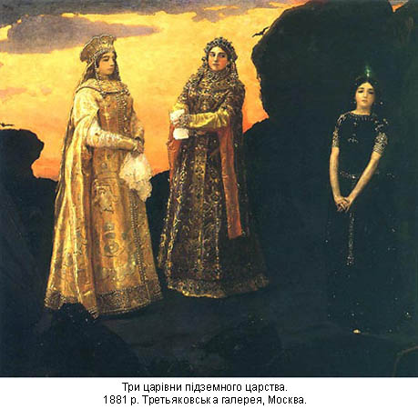

Slide 7
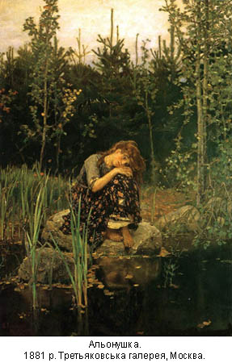

Slide 8
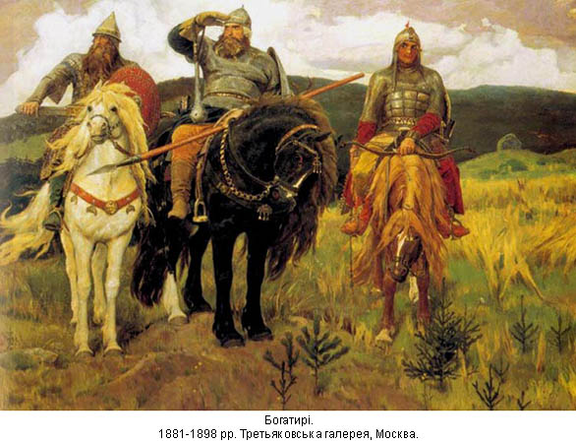

Slide 9
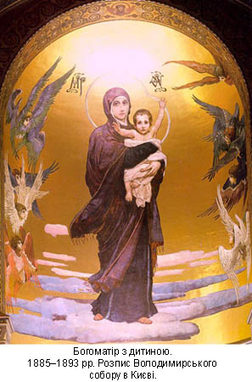

Slide 10
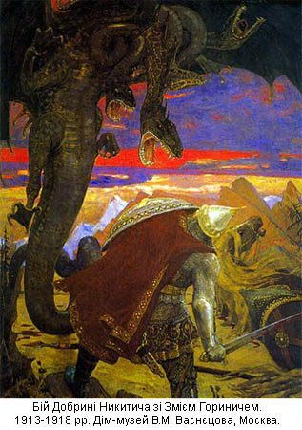

Slide 11
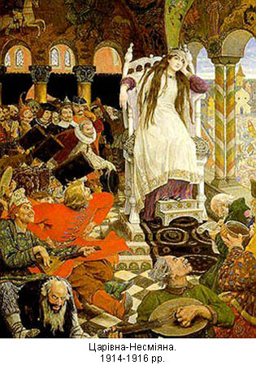

Slide 12
Виконали учениці 11-Б класу
Харківської гімназіі №55
Дорохова Анна та Трунова Ілона
Дякуємо за увагу!

